Slide 1
«Вечная слава героям»
2020 г
Воспитанница д/с № 108
Матюнина Саша гр 12

Slide 2
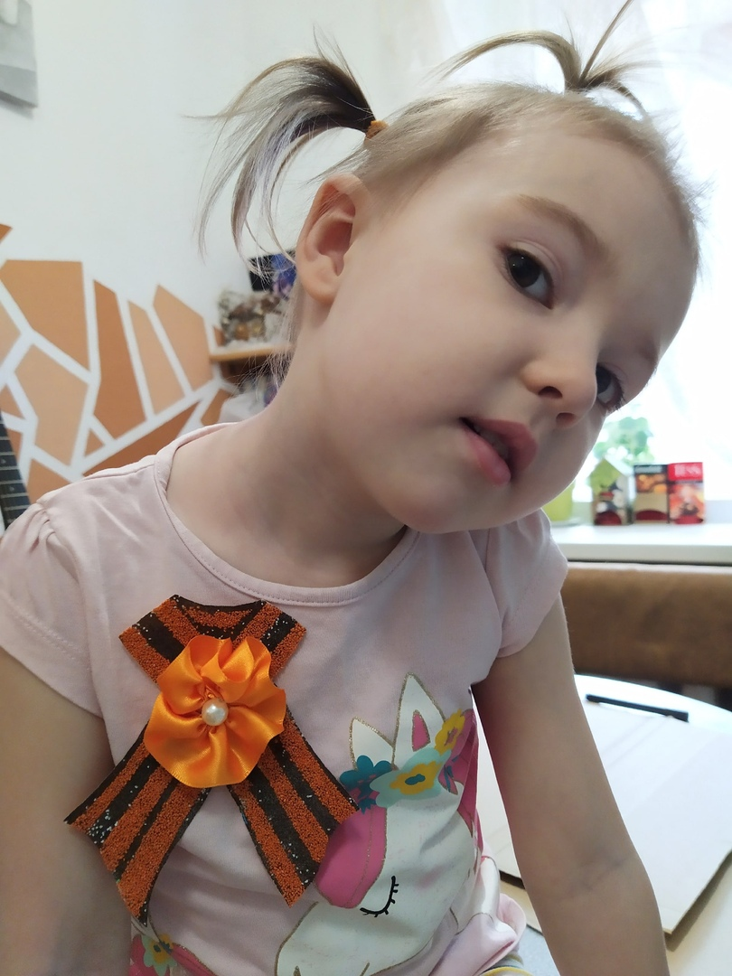
Меня зовут Саша! Мне 4 года и я не знаю, что такое война Спасибо за это моим прапрадедушкам и тысячам их однополчан и тружеников тыла, подарившим нам в 2020 году чистое светлое небо

Slide 3
Я учусь чтить память о них

Slide 4
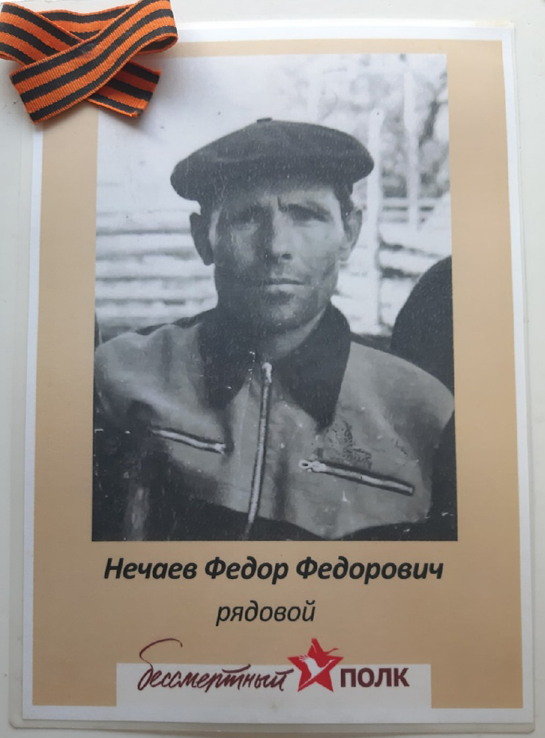
Мой прапрадедушка Нечаев Федор Федорович Во время войны служил в звании ефрейтора Самоотверженно защищал нашу родину под городом Керчь

Slide 5
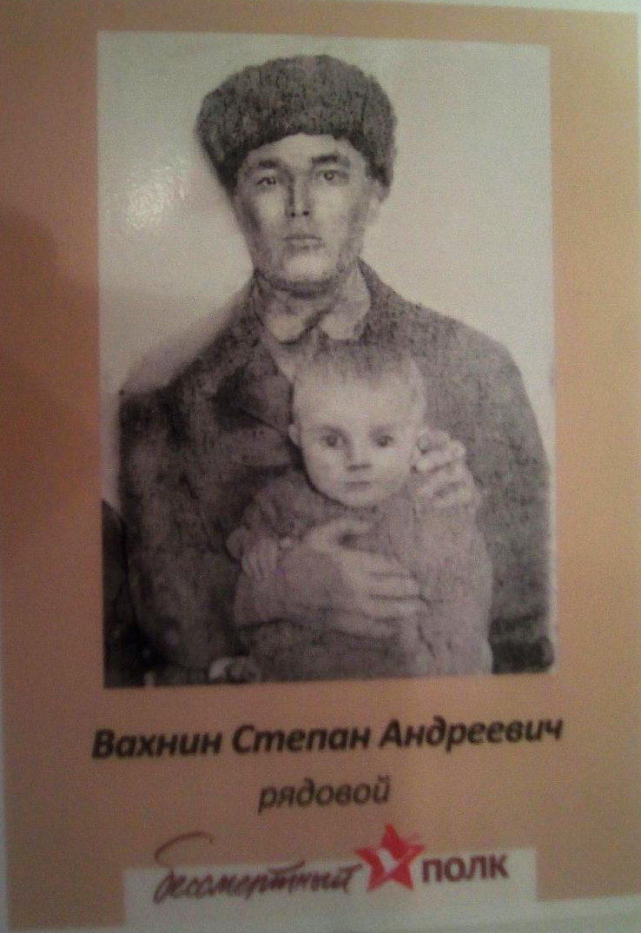
Мой прапрадедушка Вахнин Степан Андреевич В августе 1941 года был призван рядовым стрелком К сожалению, его дальнейшая судьба нам не известна, но он наш герой

Slide 6
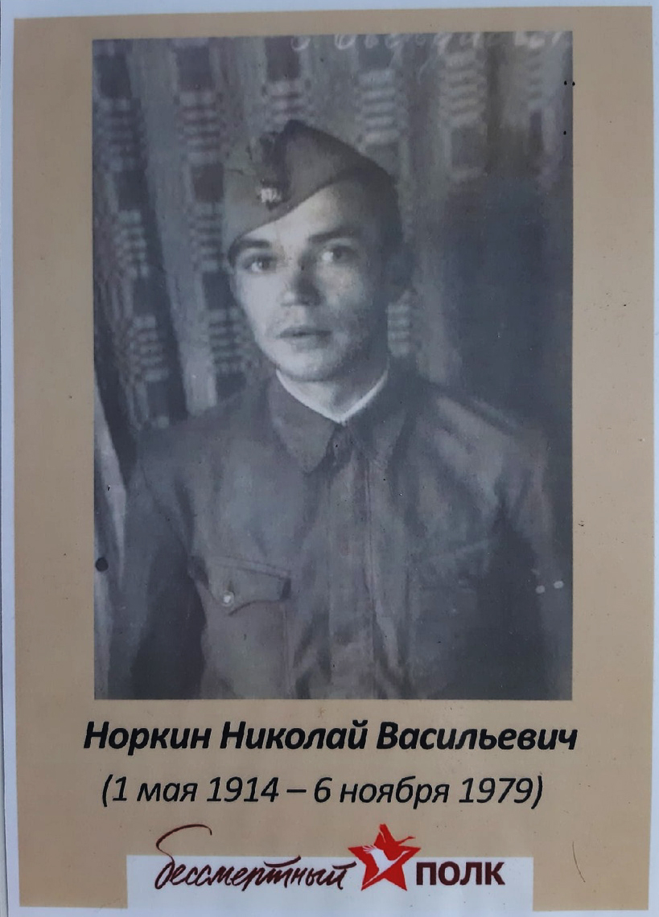
Мой прапрадедушка Норкин Николай Васильевич Ушел на войну защищать свою семью: жену и дочерей Спасибо за храбрый поступок, благодаря которому я могу жить, развиваться, смеяться и любить…

Slide 7
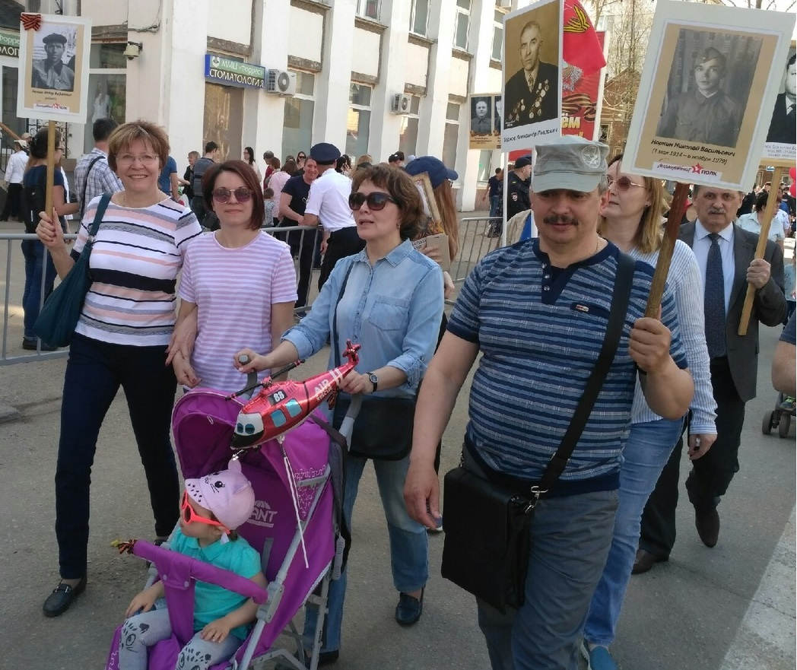
«Войны я не видел, но знаю, Как трудно народу пришлось, И голод, и холод, и ужас – Всё им испытать довелось.
Пусть мирно живут на планете, Пусть дети не знают войны, Пусть яркое солнышко светит! Мы дружной семьёй быть должны!»
М.О. Владимов
09 мая 2019

